Slide 1

Рок-н-рол
Лясківська Лариса Михайлівна
вчитель музичного мистецтва
Жашківського закладу загальної середньої освіти І-ІІІст. №3 ім.І.М.Ляшенка Жашківської міської ради
Черкаської області

Slide 2

Індивідуальне опитування
-Що таке джаз?
-Які особливості джазової імпровізації?
На яких інструментах зазвичай виконують джаз?
-Назвіть відомі імена в джазовому мистецтві.

Slide 3
Музичний словничок
Рок-н-рол (англ. rock’n’roll — крутись і гойдайся) — модний танець, що виник у США на початку 50-х років XX ст. на ґрунті ритм- енд-блюзу та хілбілі (напрямку народної музики білих поселенців із південних районів США).

Slide 4

Роберт Джонсон-блюзовий виконавець,що вплинув на розвиток раннього рок-н-ролу

Slide 5
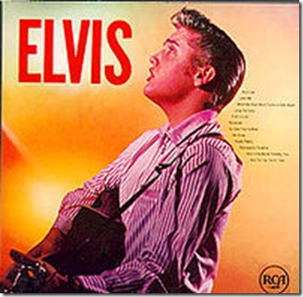
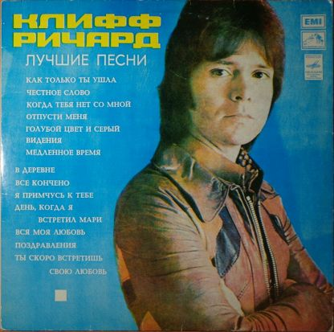
Відомі виконавці рок-н-ролу
Е.Преслі
К. Річард

Slide 6

Музичне сприймання
Е.Преслі «Thet’s All Righr Mama»
К. Річард і гурт «Піе Shadows» «Living Doll»

Slide 7
Аналіз музичних творів
.Поділіться своїми враженнями від рок-н-рольних творів.
2.Які характерні ознаки рок-н-ролу відчувалися у музиці?
3.Охарактеризуйте засоби музичної виразності творів та їхні мелодії.
4.У чому полягає особливість ритмічного супроводу та виконання цих композицій?

Slide 8
Музичний словничок
Рок-н-рол -
1.Динамічний парний танець американського походження; музика до цього танцю.
2. Стиль музики, який поширився на початку 50-х років, походить від негритянського музичного мистецтва і сільського американського фольклору.

Slide 9
Фізкультхвилинка

Slide 10

Розучування пісні

Slide 11
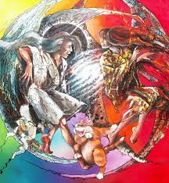
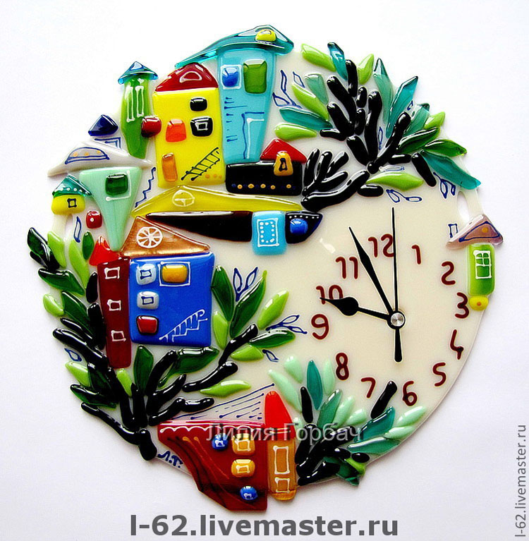
Творча робота
Визначити, що спільного чи відмінного між ілюстраціями та музикою Е.Преслі
В.Барков “Ангельський рок-н рок”
Л.Горбач “Ф’южн”

Slide 12
Рефлексія
-Що ви знаєте про рок-н-рол?
-Назвіть його ознаки.
-Які сучасні співаки стали відомими виконавцями рок-н-ролу?
-Які їхні пісні ви знаєте?
-Чим відрізняються хіти рок-н-ролу від сучасної дитячої пісні Н. Май?

Slide 13

Домашнє завдання.
Послухайте музику, що лунає у вас вдома. Чи будуть серед неї рок-н-рольні композиції? Заспівайте пісню про рок-н-рол своїм друзям та рідним.

Slide 14
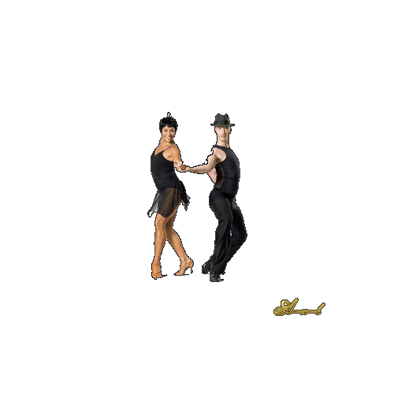
Дякуємо за увагу!

Slide 15
Список використаних джерел
Література:
Кондратова Л.Г. Музичне мистецтво: підручник для 7 кл. загальноосвіт.навч.закл. /Л.Г.Кондратова. -Тернопіль: Навчальна книга - Богдан, 2015. -200 с.
Нова програма «Музичне мистецтво» для 5—7 класів загальноосвітніх навчальних закладів (автори: Масол JI.M., Коваленко О.Я., Сотська Г.І., Кузьменко Г.В., Марчук Ж.С., Константинова О.В., Паньків Л.І., Гринчук І.ГТ., Новіко- ва Н.В., Овіннікова Н.І., 2012 р.) та Державного стандарту базової і повної загальної середньої освіти.
Павлюченко С. Музиканту-любителю: короткий словник-довідник. Загальна редакція нар. артиста СРСР, академіка АН УРСР Л.М.Ревуцького, М.В.Дремлюги. Київ – 1965.

Slide 16
Інтернет-ресурси
http://www.ex.ua/80226571
https://vk.com/nvip_com_ua
http://mmomusicmel.blogspot.in

